Slide 1
Künstliche Intelligenz
Neuronale Netze

Slide 2
Agenda
Neuron
Netz-Architekturen
Beispiel zum Ausprobieren von Netzen

Slide 3
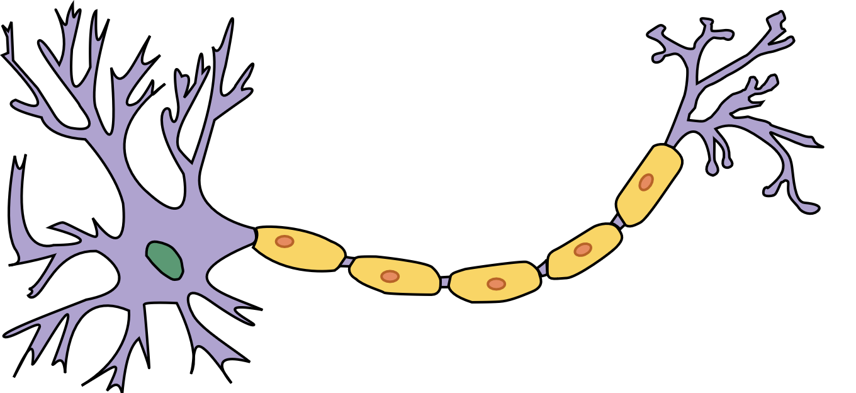
Neuron
Inspiriert von menschlicher Nervenzelle
Eingang
Eingang
Ausgang
Eingang
Eingang
Eingang
Notes:
Bildquelle:
Neuron: CC-BY-SA 3.0 Unbekannter Autor, https://commons.wikimedia.org/wiki/File:Neuron_(deutsch)-1.svg

Slide 4
Neuron
Technische Vorstellung
Notes:
Die Dioden stellen sicher, dass der Strom in die richtige Richtung fließt (Eingang, nicht Ausgang).
Die Widerstände regeln, wie viel Strom fließen darf (Gewichtung)
Der Kondensator empfängt die Summe der Ströme (Kirchhoff, Knotenregel) und lädt sich auf.
Ab einem bestimmten Aufladung (Schwellwert) fließt Strom durch den Ausgang.

Slide 5
Neuron
Mathematische Umsetzung
Eingang
%
Eingang
%
∑
/
Ausgang
Eingang
%
Eingang
%
±
Neuron

Slide 6


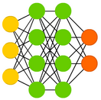
Netz-Architekturen
Perzeptron
Feed Forward
Deep
Notes:
Quelle:
https://www.asimovinstitute.org/neural-network-zoo/

Slide 7
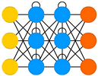

Netz-Architekturen
Recurrent (mit Rückkopplung)
Residual (Restverstärkung)
Notes:
Recurrent = wiederkehrend, hier: gleichbedeutend der Einführung einer Zeit-Achse im Netz
Residual = als Reserve zurückhalten / als Rest zurückbleibend
Quelle:
https://www.asimovinstitute.org/neural-network-zoo/

Slide 8
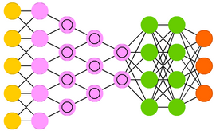

Netz-Architekturen
Convolutional
Generative Adversarial
Convolution
Deep
Notes:
Die Darstellung des Convolutional-Netzwerkes ist vermutlich nicht ganz korrekt und auch bei der Quelle nicht korrekt angegeben.
Der Convolutional-Anteil betrifft lediglich die rosaroten Punkte. Diese dienen typischerweise der Bildverarbeitung (Feature-Extraction).
Im Anschluss an die Bildverarbeitung findet im Normalfall eine Entscheidungsfindung statt, die mit einem "normalen" Netzwerk erfolgen kann. Dieses kann "deep" sein, muss aber nicht.
Generative = erzeugend
Adversarial = gegnerisch / feindlich
Quelle:
https://www.asimovinstitute.org/neural-network-zoo/

Slide 9
Netz-Ausprägungen
Dense (Fully Connected)
  Alle Neuronen einer Schicht sind
  mit allen der nächsten Schicht verbunden
Sparse
  Alle Neuronen einer Schicht sind
  mit manchen der nächsten Schicht verbunden

Slide 10
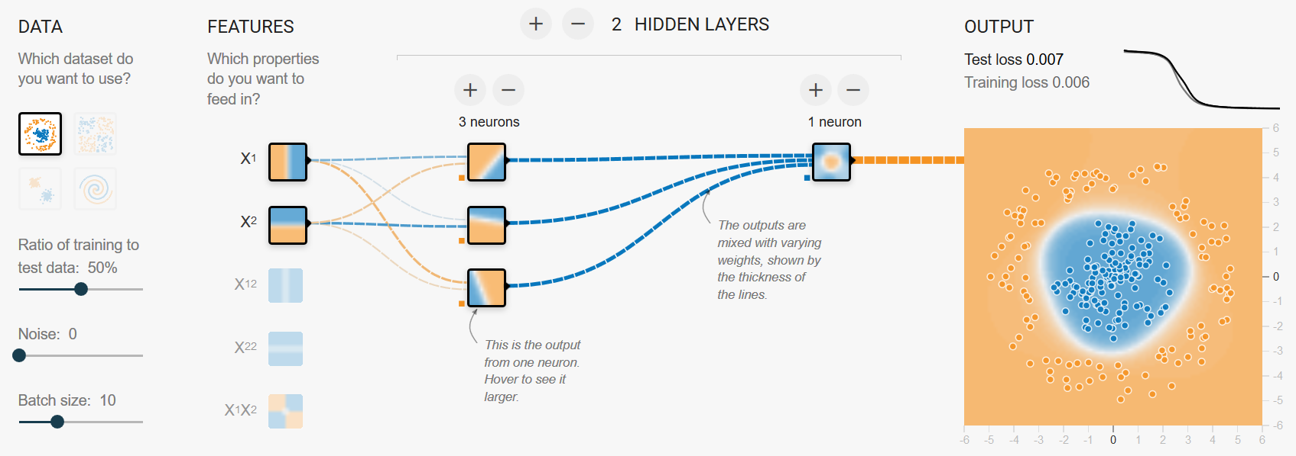
Beispiel
Notes:
https://playground.tensorflow.org
Mathematik: siehe Neuron Mathematik.xlsx

Slide 11
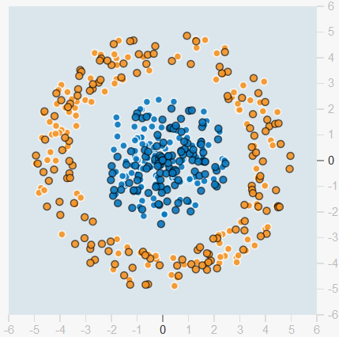
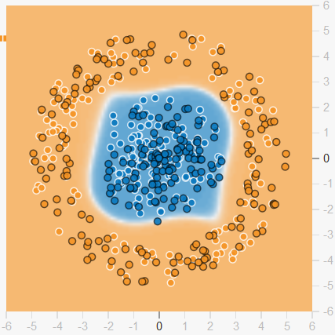
Beispiel
Notes:
Menschliche Lösung: Kreis

Slide 13
Fragen

